Slide 1

הכשרת נוהל אירועים
אישור אירועים הפתוחים לקהל הרחב ו/או המתקיימים במרחב הציבורי
רכזי/ות מפעלים וארגון
ספטמבר 2024

Slide 2
רקע:
במהלך שנת הפעילות הצופית מתקיימים אירועים שגרתיים כגון ימי פעילות וכן אירועים בהם משתתפים גם הורי החניכים.ות ותושבי.ות הקהילה.
לאור השונות בדרישות הרשויות המוניציפליות, לקיום האירועים, נדרשנו כארגון לקבוע סטנדרט אחיד של תנאי סף לקיום אירועים.
מסמך זה לא מתייחס לפעילות השגרתית (כל פעילות שגרתית שמתקיימת במרחב השבטי לחניכי.ות השבט אשר אינה פתוחה לקהל הרחב)

Slide 3
מושגי יסוד:
פעילות שגרתית – כל פעילות שגרתית שמתקיימת במרחב השבטי לחניכי.ות השבט אשר אינה פתוחה לקהל הרחב. לדוגמא: יום פעילות, מסדר שבטי, פעילות שיא בשבט, בישול צופי, פעילות יום צופה בשבט (ללא הטקס) וכו'..
אירוע שבטי – פעילות המתקיימת עבור חניכי.ות השבט כגון פורימון, טקס אש, פסטיבל שבטי, מצעד לפידים, פעילות שלעיתים אינה במרחב הפעילות הקבוע של השבט. פעילות שלעיתים פתוחה גם לקהל הרחב כגון הורים, תושבי הקהילה ואורחים נוספים.
לדוגמה: פורימון, פסטיבל וכו'..
מפעל - פעילות הדורשת הוצאת אישור ביטחוני של משרד החינוך דרך "הלשכה לתיאום טיולים". לדוגמא : סמינר עם לינה, לילה לבן, פעילות מחוץ ליישוב, טיול.

Slide 4
סדר פעולות:
לפני קיום אירועים יש לפנות (בכתב) לרשות לשם אישור האירוע.
הפנייה תכלול:
א. מועד האירוע
ב. מיקום האירוע
ג. היקף משתתפים
ד. תוכן האירוע
ה. צרכים ובקשה לעזרה עבור האירוע
ו. בקשה לקבל הנחיות ודרישות מהרשות לקיום האירוע

Slide 5
סדר פעולות:
לאחר הפנייה, הרשות תעביר את דרישותיה לקיום האירוע :
היה והרשות מנחה על הוצאת רישוי עסק – יש לקיים הנחייה זו ולפעול להוצאת רישוי עסק.
היה והרשות מנחה לעמוד בדרישות והנחיות לקיום האירוע – יש לפעול על-פיהן.
היה והרשות אינה מנחה על הוצאת רישוי עסק / מעניקה פטור ללא הגדרה מה הדרישות לקיום האירוע, על השבטים והמסגרות לפעול על פי תנאי הסף המופעים במסמך זה.
בכל מקרה יש לוודא שתנאי הסף התנועתיים כלולים בתהליך האישור.

Slide 6
סדר פעולות:
פניה לגורם מוסמך ברשות המקומית לקבל אישור והנחיות לקיום אירוע
הרשות דורשת עמידה בהנחיות מסוימות
אין הנחיות מהרשות המקומית או קבלת פטור מרישוי עסק
דרישה לעמידה בהנחיות הרשות
דרישה לרישוי עסק
לפעול בהתאם להנחיות תנועת הצופים לאירוע
פתיחת תהליך רישוי מול גורם מוסמך ברשות ועמידה בכל תנאי ושלבי הרישוי
עמידה בהנחיות הרשות המקומית ותנועת הצופים
תוכנית שבטית לקיים אירוע
Notes:
לאחר הפנייה, הרשות תעביר את דרישותיה לקיום האירוע :
היה והרשות מנחה על הוצאת רישוי עסק – יש לקיים הנחייה זו ולפעול להוצאת רישוי עסק.
היה והרשות מנחה לעמוד בדרישות והנחיות לקיום האירוע – יש לפעול על-פיהן.
היה והרשות אינה מנחה על הוצאת רישוי עסק / מעניקה פטור ללא הגדרה מה הדרישות לקיום האירוע, על השבטים והמסגרות לפעול על פי תנאי הסף המופעים במסמך זה.
בכל מקרה יש לוודא שתנאי הסף התנועתיים כלולים בתהליך האישור.

Slide 7
רישוי עסק:
הליך בהתאם לדרישות חוק רישוי עסקים ודרישות חוקים נוספים לאישור אירוע רב משתתפים הפתוח לקהל הרחב הדורש עמידה במספר תנאים. כדי לקבל רישיון עסק יש לפנות למח' רישוי עסקים ברשות המקומית ולברר האם האירוע השבטי דורש רישיון עסק ובהתאם לפתוח בהליכי רישוי עסק. את הדרישות לרישוי העסק הספציפי מכתיב הגורם המוסמך ברשות - לרוב הדרישה היא לאישור משטרה, כב"א, קונסטרוקטור, מהנדס חשמל/חשמלאי בודק, גידור ואבטחה.
מחלקת רישוי עסקים / גורם שהוסמך ע"י ראש הרשות המוניציפלית לאישור רישוי עסקים – בעלי הסמכות לאשר / לאפשר אירועים ופעילויות במרחב הציבורי בתוך הרשות.

Slide 8
מינוי בעלי תפקידים:
מנהל.ת אירוע – לכל אירוע מחויב להיות מנהל.ת אירוע. לתפקיד זה ניתן למנות בוגר.ת שעבר.ה הכשרות בסיס תנועתיות – ראש טור, בטיחות בשגרה, קורס בסיס.
אחראי.ת בטיחות וביטחון – לכל אירוע יש למנות בוגר.ת שעבר.ה הסמכות בטיחות תנועתיות (ראש טור + תדריך בטיחות הנהגתי בהתאם למצגת התנועתית). במידה ואין בוגר.ת נוספים, מנהל.ת האירוע יכול.ה להיות גם האמון/ה על הבטיחות וביטחון בו.
מעל 400 משתתפים חובה בעל תפקיד נוסף למנהל האירוע.
אחראי הביטחון יפעל לפי הנהלים בתיק אבטחת האירוע.

Slide 9
בעלי מקצועי נדרשים:
מהנדס קונסטרוקציה – אישור מהנדס קונסטרוקציה נדרש לתהליך תחקור ואישור בנייה הנדסית, אישור יציבות במה ארעית מעל גובה 40 ס"מ. אישור מבנים מחנאיים הנדסיים בשטח ע"י מהנדס קונסטרוקציה במידה שתהיה דרישה מגורם מוסמך ברשות המקומית.
בדיקת חשמל – נדרשת בדיקה ואישור חתום על כל ציוד החשמל המטלטל והקבוע שעתיד להיות בשימוש באירוע (כולל גנרטור) שנעשית במסגרת תהליך הבטיחות השנתי.
באירוע בו יהיו מעל 400 משתתפים, נדרשת בדיקת חשמלאי בודק לפריסת מערכת החשמל באירוע - הגברה, תאורה, גנרטור וכו'..

Slide 10
רפואה:
באירוע יהיו מלווים רפואיים, נושאי תעודת הסמכה, בהתאם למפתח כמות המשתתפים:
1-200: מע"ר
201-400: חובש
400 ומעלה: אמבולנס.
בכל מקרה, במידה והנחיות קב"ט הרשות מקלות על הנחיות התנועה בתחום זה - יש להציג אישור בכתב.
** בטקסי אש או הדלקת כתובות אש – הנוהל התקף יהיה המחמיר מביניהם.

Slide 11
אבטחה:
באירוע יהיו גורמי אבטחה חמושים. במידה שאין הנחיות מקב"ט הרשות יש לעמוד במינימום התנועתי הנדרש לפי כמות המשתתפים:
1-200: 1 חמוש
201-400: 2 חמוש (ניתן להשתמש בהורים מתנדבים, לפחות אחד מחברת אבטחה מורשית)
400 ומעלה: 3 חמוש (ניתן בהורים מתנדבים, לפחות אחד מחברת אבטחה מורשית).
חשוב במידת היכולת לייצר אבטחה בעמדת ש.ג. או אבטחה בנק' ההתכנסות המרכזית של האירוע (עדיפות לחמוש מחברת האבטחה). באירועים בהם יש יותר מחמוש אחד יש לייצר פטרול.
על אחראי הביטחון לתדרך את המאבטחים ולמקם אותם בשטח.
בכל מקרה, במידה והנחיות קב"ט הרשות מקלות על הנחיות התנועה בתחום זה - יש להציג אישור בכתב.

Slide 12
תיק אבטחת אירוע:
מטרת התיק : שמירה על ביטחונם ובריאותם של האורחים, החניכים והצוות המלווה. מניעת פגיעה פיזית במאובטחים, שמירה על רכושם וציוד האירוע הכללי. שמירה על הסדר הציבורי להתנהלות הפעילות והאורחים באירוע.
בתיק אבטחת אירוע יהיו : מפת אירוע, בה יסומן מיקום הקהל, הבמה, פריסת עמדות הג"ס, פריסת חשמל, מיקומי גורמי אבטחה ורפואה וכו'.
אישור תיק אבטחת האירוע הוא לפי המדרג הבא:
באירוע בו משתתפים עד 400 משתתפים – המפה תאושר ע"י מתחקר רמה 2.
באירוע בו משתתפים מעל 400 משתתפים – המפה תאושר ע"י מתחקר רמה 3.

Slide 13
מאיפה מתחילים?
קוראים בעיון את הפורמט התנועתי, כולל כל סעיפי המשנה.
מתחילים בניתוח השטח כדי להבין את הסביבה וכיצד היא משפיעה על האבטחה: שטחים שולטים, כבישים, שטחים פתוחים, שטחים עם צמחייה, מתקנים סמוכים וכו'.
יש להציג את הפרטים ע"ב מפה/תצלום אוויר.

Slide 14
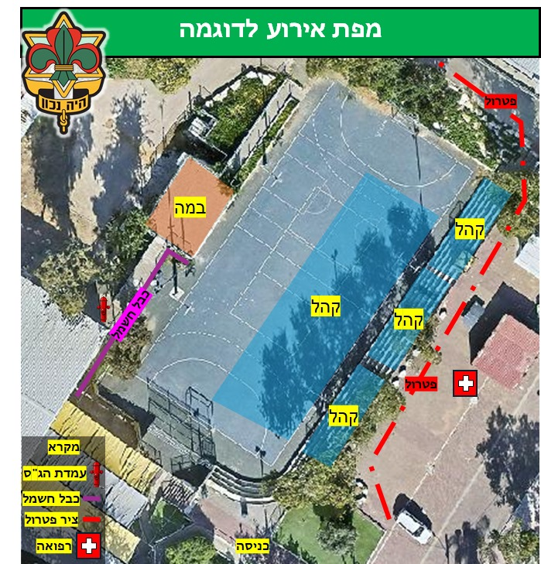
תיק אבטחת אירוע:

Slide 15
תיק אבטחת אירוע
קישור לתיק
Notes:
עוברים על התיק עצמו ומציפים הערות והארות

Slide 16

שאלות?

